Slide 1
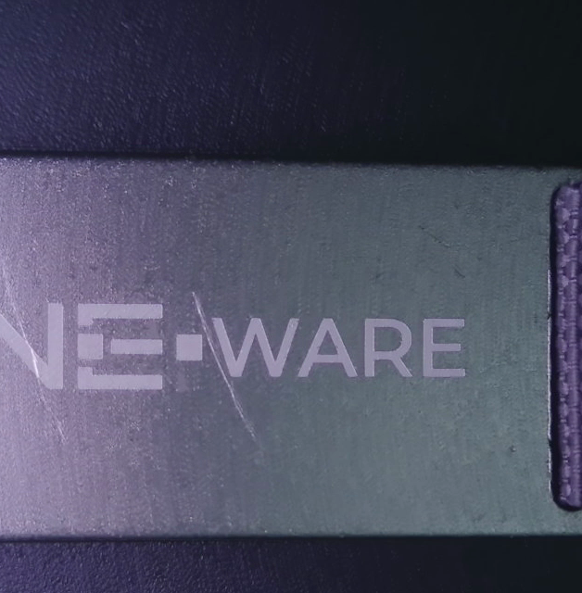
軽量スクラッチ
検出モデル
構造・学習方法・評価結果
ScratchLite
2026年9月30日
01
Notes:
出典: D:\InnCoreTech\Scratch_Detection\scratch_lite_model.py
D:\InnCoreTech\Scratch_Detection\lite_evaluation.json
D:\InnCoreTech\Scratch_Detection\coco_instance_dataset/images/train/frame_639085097321918120.png

Slide 2
元モデルとほぼ同じ容量に再設計
97.6%
大型版から容量削減
FP32のまま
量子化は不使用
元モデル 1.158MB ／ 軽量版 1.174MB。MBは1,000,000 bytesとして計算。
02
Notes:
出典: D:\InnCoreTech\Scratch_Detection\lite_evaluation.json
D:\InnCoreTech\Scratch_Detection\scratch_lite_model.py

Slide 3
全体構成
元の検出経路を固定し、元解像度で輪郭を補正
重みを固定：285,521パラメーター
縮小
256 × 505
元モデル
畳み込み20層
拡大・制限
基準値 L_prior
RGB画像
H × W
元解像度のRGB
局所コントラスト
輪郭補正 + 加算
学習する部分
Sigmoid
傷の確率
補正層：2,741パラメーター
L_priorは元モデルの出力ロジットを補間し、−8～8に制限した値。画像全体を入力する。
03
Notes:
出典: D:\InnCoreTech\Scratch_Detection\scratch_lite_model.py

Slide 4
元モデルを再利用する経路
段階 | 空間サイズ（高さ × 幅） | チャネル数 | 主な処理
入力 | 256 × 505 | 1 | RGBのR成分を選択
初期処理 | 128 × 252 | 16 | 畳み込み + MaxPool
エンコーダー① | 64 × 126 | 32 | 残差ブロック
エンコーダー② | 32 × 63 | 64 | 残差ブロック
デコーダー① | 64 × 126 | 64 | 拡大 + 残差ブロック
結合・デコーダー② | 128 × 252 | 32 | 特徴結合 + 拡大
出力 | 128 × 252 | 1 | 16チャネルを経由して出力
元モデルの学習済み重みをそのまま移植し、追加学習では更新しない。
04
Notes:
出典: D:\InnCoreTech\Scratch_Detection\scratch_lite_model.py
D:\InnCoreTech\Scratch_Detection\one_ai_model.onnx

Slide 5
元解像度の補正層
5チャネルの入力
RGB 3成分 + 基準確率 1成分 + 局所コントラスト 1成分
入力
H × W × 5
3 × 3 Conv
5 → 12
3 × 3 Conv
12 → 12
3 × 3 Conv
12 → 8
1 × 1 Conv
8 → 1
各3 × 3畳み込みの後にReLU。空間サイズはH × Wのまま。
L_out = L_prior + ΔL
p = sigmoid(L_out)
局所コントラスト = RGB平均 − 5 × 5近傍平均。補正層は画像を縮小しない。
05
Notes:
出典: D:\InnCoreTech\Scratch_Detection\scratch_lite_model.py

Slide 6
学習データとモデル選択
用途 | 画像数
補正層の学習 | 143
検証・閾値選択 | 33
開発評価 | 33
境界付近の除外 | 24
合計 | 233
撮影順で区間を分割
撮影区間内の後半を検証・評価に使用。
分割境界の前後に除外画像を設ける。
補正層のみ40エポック学習
検証Diceでチェックポイントと閾値を選択。
採用は22エポック目、閾値0.8。
同一被写体・同一撮影系列のデータ。新たな撮影条件での独立評価ではない。
06
Notes:
出典: D:\InnCoreTech\Scratch_Detection\lite_split_manifest.json
D:\InnCoreTech\Scratch_Detection\train_scratch_lite.py
D:\InnCoreTech\Scratch_Detection\lite_training_history.json

Slide 7
評価指標の読み方
全体の一致度
Dice = 2TP / (2TP + FP + FN)
正解の傷領域と予測領域の重なりを測る。誤検出と見逃しの両方を反映。
小傷・細傷の画素再現率
注釈で傷とした画素のうち、何％を検出したか
小傷：面積1,024画素以下。細傷：2 × 面積 ÷ 外周長が6画素以下。
TP：正しく検出した傷画素、FP：誤検出画素、FN：見逃した傷画素。個数の検出率とは異なる。
07
Notes:
出典: D:\InnCoreTech\Scratch_Detection\train_scratch.py
D:\InnCoreTech\Scratch_Detection\lite_evaluation.json

Slide 8
開発評価では全体・小傷・細傷の指標が改善
誤検出画素も減少：4,264画素から3,521画素
評価33枚。小傷12個、細傷3個。元モデルの学習履歴が不明なため、未知画像の性能保証ではない。
08
Notes:
出典: D:\InnCoreTech\Scratch_Detection\lite_evaluation.json

Slide 9
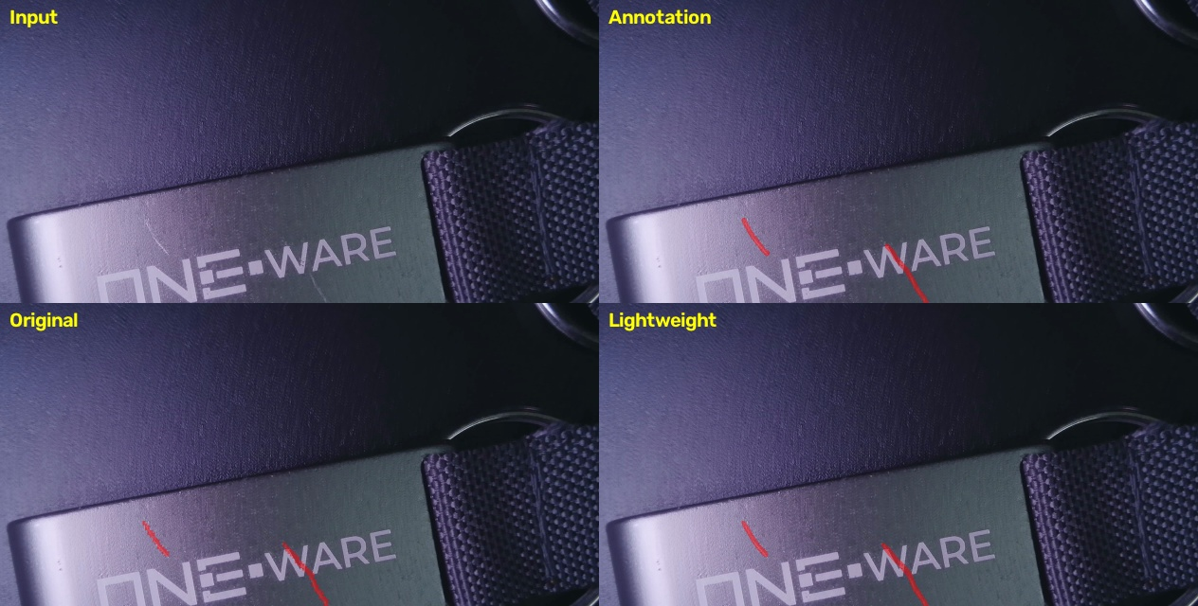
同一画像での検出結果の比較
左上：入力 ／ 右上：正解注釈 ／ 左下：元モデル ／ 右下：軽量版。赤色が傷領域。
09
Notes:
出典: D:\InnCoreTech\Scratch_Detection\lite_comparison_057.jpg
D:\InnCoreTech\Scratch_Detection\lite_evaluation.json

Slide 10
評価の制約と次の検証
今回の結果が示す範囲
次に確認する条件
元モデルの重みを継承している。
元モデルが評価画像を学習した
可能性を排除できない。
別の日・別の被写体で撮影し、
傷の位置を新たに注釈する。
評価33枚は開発中に確認済み。
細傷は3個と少なく、
同一被写体・撮影系列に限られる。
傷の細さや面積ごとに評価し、
模様・文字・反射の誤検出も
併せて確認する。
10
Notes:
出典: D:\InnCoreTech\Scratch_Detection\lite_evaluation.json
D:\InnCoreTech\Scratch_Detection\data_audit.json

Slide 11
実行方法と入出力仕様
D:\InnCoreTech\Scratch_Detection
run_video.bat をダブルクリックして動画を処理
項目 | 仕様
入力 | RGB float32 [1, 3, H, W]、値の範囲0～1
出力 | 傷の確率 float32 [1, 1, H, W]
二値化・領域抽出 | 閾値0.8、最小3画素。線を消す開処理なし
入力方法 | 画像全体を入力。タイル分割は行わない
CPU平均65ms/画像（推論のみ）。GPU参考10.9ms/画像（1画像計測）。測定条件が異なる参考値。
11
Notes:
出典: D:\InnCoreTech\Scratch_Detection\detect_scratches_lite.py
D:\InnCoreTech\Scratch_Detection\run_video.bat
D:\InnCoreTech\Scratch_Detection\scratch_lite.json
D:\InnCoreTech\Scratch_Detection\lite_evaluation.json

Slide 12
付録：学習設定と参照ファイル
設定 | 値
最適化 | AdamW、学習率0.001から0.00005
学習量 | 40エポック × 60ステップ、バッチ8
学習入力 | 320 × 320の切り出し。50%は傷周辺を重点抽出
損失 | BCE + Dice損失 + 補正量の二乗ペナルティ
拡張・固定値 | 90度単位の回転と反転。seed = 83
scratch_lite_model.py：構造
train_scratch_lite.py：学習
lite_evaluation.json：数値結果
12
Notes:
出典: D:\InnCoreTech\Scratch_Detection\train_scratch_lite.py
D:\InnCoreTech\Scratch_Detection\scratch_lite_model.py
D:\InnCoreTech\Scratch_Detection\lite_training_history.json
D:\InnCoreTech\Scratch_Detection\lite_evaluation.json

